Slide 2
Pujian Kepada Allah S.W.T.
الْحَمْدُ ِللهِ

Slide 3
Syahadah
وَأَشْهَدُ اَنْ لاَّ إِلهَ إِلاَّ اللهُ وَحْدَهُ لاَ شَرِيْكَ لَهُ،
الْمُتَفَرِّدُ فِي الْمُلكِ وَالسُّلطَانِ, وَأَشْهَدُ أَنَّ سَيِّدَنَا مُحَمَّدًا عَبْدُهُ وَرَسُوْلُهُ

Slide 4
Selawat Ke Atas
Nabi Muhammad S.A.W
اللَّهُمَّ صَلِّى وَسَلِّمْ َعَلَى عَبْدِكَ وَرَسُوْلِكَ مُحَمَّدٍ وَعَلَى آلِهِ وَصَحْبِهِ أَجْمَعِينَ

Slide 5
Wasiat Taqwa
فَيَا عِبَادَ اللهِ، اتَّقُوا اللهِ, وَاسْأَلُوهُ الثَّبَاتَ عَلَى الاِيمانِ, لاَشَكَّ أَنَّ الاِيْمَانَ نُورٌ يَقْذِفُهُ اللهُ فِي قَلْبِ الْعَبْدِ .

Slide 6
Pesanan
Tingkatkan TAKWA
Moga ditetapkan keimanan
Iman =Cahaya Sinaran Allah dalam kalbu hambaNya

Slide 7
“Iman Itu Cahaya Sinaran Allah”
Firman Allah Taala dalam
Surah Al-Zumar ayat : 22
أَفَمَن شَرَحَ اللَّهُ صَدْرَهُ لِلْإِسْلَامِ فَهُوَ عَلَى نُورٍ مِّن رَّبِّهِ فَوَيْلٌ لِّلْقَاسِيَةِ قُلُوبُهُم مِّن ذِكْرِ اللَّهِ أُوْلَئِكَ فِي ضَلَالٍ مُبِينٍ
“Adakah orang yang dilapangkan Allah dadanya untuk menerima Islam, lalu ia tetap dalam cahaya dari tuhannya, sama seperti orang yang tertutup hatinya? Maka kecelakaan besarlah bagi orang yang keras hatinya dari mengingati Allah. Mereka yang demikian keadaannya, adalah kesesatan yang nyata.”

Slide 9
Perasaan Ku Menjelang Ramadhan….
Segarkan Jiwa dan Minda
Amat Teruja
Sentiasa berdoa dan berharap
Rasa Bahagia
Bersedia
Tingkatkan Azam

Slide 10
Tingkatkan Penghayatan dan Amalan Kita di Bulan Ramadhan….
Bersedekah
Berpuasa
Ibadah di bulan Ramadhan
Bertaubat
Qiamullail
Berzikir
Tadarus
Al-Quran
Taftir

Slide 11
Seruan Menjelang Ramadhan…
Perkemaskan Agenda dan Misi Hidup
Kebaikan dan Kejayaan Dunia Akhirat
Menyempurnakan Amalan Ketaatan PadaNya

Slide 12
“Janji Balasan Kebaikan Daripada Allah”
Firman Allah Dalam
Surah Al-Nahl Ayat 97
مَنْ عَمِلَ صَالِحًا مِّن ذَكَرٍ أَوْ أُنثَى وَهُوَ مُؤْمِنٌ فَلَنُحْيِيَنَّهُ حَيَاةً طَيِّبَةً وَلَنَجْزِيَنَّهُمْ أَجْرَهُم بِأَحْسَنِ مَا كَانُواْ يَعْمَلُونَ

Slide 13
Maksudnya…
“Sesiapa yang beramal soleh, dari lelaki atau perempuan sedang ia beriman, maka sungguh kami akan menghidupkan dia dengan kehidupan yang baik; dan sesungguhnya kami akan membalas mereka, dengan pahala yang lebih baik dari apa yang mereka sedang kerjakan. Sesiapa yang beramal soleh, dari lelaki atau perempuan sedang dia beriman, maka sungguh kami akan menghidupkan dia dengan kehidupan yang baik, dan sesungguhnya kami akan membalas mereka, dengan pahala yang lebih baik dari apa yang mereka telah kerjakan.”.

Slide 14
Persediaan Untuk Mencari Sinar Ilahi..
Keazaman Yang Tinggi
Keimanan Yang Tinggi
Sinar Ilahi
Minda Yang Mantap
Jiwa Yang Perkasa
Niat Yang Ikhlas

Slide 15
Kemuliaan Ramadhan.
Bulan Kebaikan
Bulan Keberkatan
Bulan Keampunan
Bulan Kebebasan Dari Api Neraka

Slide 16
“Kemuliaan Ramadhan”
Sabda Nabi Muhammad saw.
هُوَ شَهْرٌ أَوَّلُهُ رَحْمَةٌ وَأَوْسَطُهُ مَغْفِرَةٌ وَآخِرُهُ عِتْقٌ مِنَ النَّارِ
“Ramadhan ialah bulan rahmat dipermulaannya, keampunan di pertengahannya dan kebebasan daripada api neraka dibahagian akhirnya”

Slide 17
Jalan Mencari Sinar Ilahi
Bertadarus
Al-Quran
1
Lakukan puasa dengan ikhlas
Solat Tarawih
Jamuan Berbuka
2
Isi masa dengan amalan ibadah
Hadiri Majlis Ilmu
3
Sucikan hati dan minda,perelokkan akhlak
Bersedekah
Berzikir

Slide 18
Firman Allah Taala
Dalam Surah Al-Baqarah ayat: 185
شَهْرُ رَمَضَانَ الَّذِيَ أُنزِلَ فِيهِ الْقُرْآنُ هُدًى لِّلنَّاسِ وَبَيِّنَاتٍ مِّنَ الْهُدَى وَالْفُرْقَانِ فَمَن شَهِدَ مِنكُمُ الشَّهْرَ فَلْيَصُمْهُ وَمَن كَانَ مَرِيضًا أَوْ عَلَى سَفَرٍ فَعِدَّةٌ مِّنْ أَيَّامٍ أُخَرَ يُرِيدُ اللّهُ بِكُمُ الْيُسْرَ وَلاَ يُرِيدُ بِكُمُ الْعُسْرَ وَلِتُكْمِلُواْ الْعِدَّةَ وَلِتُكَبِّرُواْ اللّهَ عَلَى مَا هَدَاكُمْ وَلَعَلَّكُمْ تَشْكُرُونَ

Slide 19
Maksudnya:
“Bulan Ramadhan yang padanya diturunkan Al-Quran, menjadi petunjuk bagi sekalian manusia, dan menjadi keterangan-keterangan yang menjelaskan petunjuk, dan perbezaan(antara yang benar dan yang salah). Oleh itu, sesiapa di antara kamu yang menyaksikan anak bulan Ramadhan, maka hendaklah ia berpuasa dan sesiapa yang sakit atau dalam musafir (lalu ia berbuka) maka (wajib baginya berpuasa) sebanyak hari yang ditinggalkan itu pada hari-hari yang lain…

Slide 20
sambungan….
…Allah menghendaki kemudahan bagimu, dan tidak menghendaki kesukaran bagimu. Dan supaya kamu cukupkan bilangan puasa (sebulan Ramadhan), dan supaya kamu membesarkan Allah kerana mendapat petunjukNya, dan supaya kamu bersyukur”.

Slide 21
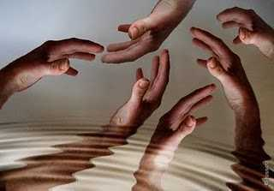
Doa
Antara Dua Khutbah
Aamiin Ya Rabbal Aalamin..
Tuhan Yang Memperkenankan
Doa Orang-orang Yang Taat,
Berilah Taufik Kepada
Kami Di Dalam Mentaatimu,
Ampunilah Kepada Mereka
Yang Memohon Keampunan.
Aamiin……

Slide 23
Pujian Kepada Allah S.W.T.
الْحَمْدُ لِلَّهِ

Slide 24
Syahadah
وَأَشْهَدُ أَنْ لآ إِلَهَ إِلاَّ اللهُ وَحْدَهُ لاَ شَرِيْكَ لَهُ، وَأَشْهَدُ أَنَّ مُحَمَّدًا عَبْدُهُ وَرَسُوْلُهُ. سَيِّدَ وَلَدِ آدَمَ وَشَفِيْعُ
الْمُوَحِّدِيْنَ بَعْدَ الاِذْنِ اِلَى الْمَلِكِ الدَّيَّانِ

Slide 25
Selawat Nabi:
اللَّهُمَّ صَلِّ وَسَلِّمْ عَلَى عَبْدِكَ وَرَسُولِكَ مُحَمَّدٍ وَعَلَى آلِهِ وَصَحْبِهِ أَجْمَعِينَ

Slide 26
Wasiat Taqwa
فَيَا عِبَادَ الله،اتَّقُوْا اللهَ, حَقَّ تُقَاتِهِ وَلاَ تَمُوْتُنَّ اِلاَّ وَأَنْتُمْ مُسْلِمُوْنَ.

Slide 27
Seruan :
TAKWA kepada Allah
Setiap Amalan Ikuti SyariatNya
Janji Ketaatan KepadaNya
Hindari
Perkara Lalai

Slide 28
“Hindari Perkara Lalai”
Sabda Nabi Muhammad saw.
وَالَّذِينَ هُمْ عَنِ اللَّغْوِ مُعْرِضُونَ
“dan mereka yang menjauhkan diri dari perbuatan dan perkataan yang
sia-sia”.

Slide 29
Amalan Sia-sia dan Dilarang.
Tidur dan rehat berlebihan
Apabila dalam keadaan letih, lapar dan dahaga..
Berbual kosong
Pembaziran ketika berbuka

Slide 30
Marilah Kita Beramal.
Bersyukurlah kita masih hidup pada Ramadhan ini
Terus berazam untuk mempertingkatkan amalan
Terus berdoa agar berada di mercu kemuliaan dan ketakwaan

Slide 31
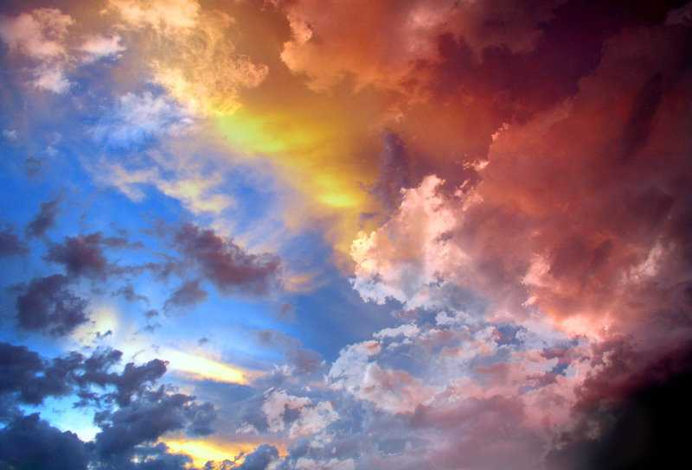
Firman Allah S.W.T. :
(Surah Al-Ahzab : Ayat 56)
“Sesungguhnya Allah Taala
Dan Para Malaikat Sentiasa Berselawat
Ke Atas Nabi (Muhammad)
Wahai Orang-orang Beriman! Berselawatlah Kamu Ke Atasnya Serta Ucapkanlah Salam Sejahtera Dengan Penghormatan Ke Atasnya Dengan Sepenuhnya”.

Slide 32
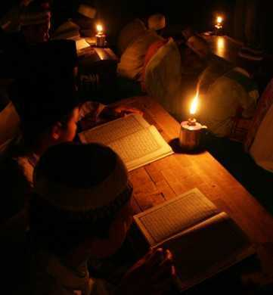
Selawat

Slide 33
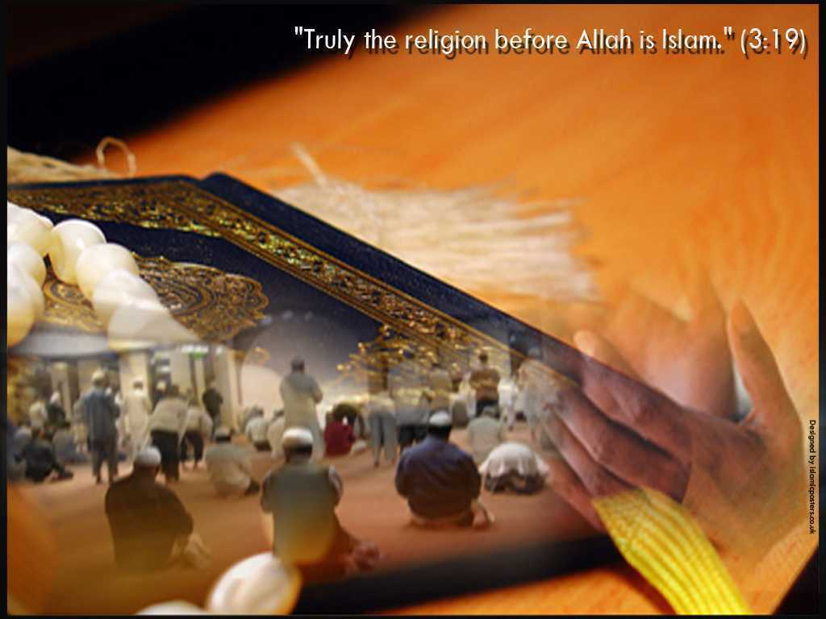
Doa
وَارْضَ اللَّهُمَّ عَنِ الْخُلَفَآءِ الرَّاشِدِيْن وَعَنْ بَقِيَّةِ الصَّحَابَةِ وَالْقَرَابَةِ أَجْمَعِيْن وَالتَّابِعِيْنَ وَتَابِعِي التَّابِعِيْنَ لَهُمْ بِإِحْسَانٍ إِلىَ يَوْمِ الدِّيْن.
Ya Allah, Kurniakanlah Keredhaan Kepada Khulafa’ Rasyidin Dan Sahabat Seluruhnya serta Para Tabiin Dengan Ihsan Hingga Hari Kemudian.

Slide 34
Doa
اللَّهُمَّ اغْفِرْ لِلْمُسلِمِيْنَ وَالْمُسلِمَاتِ وِالْمُؤْمِنِيْنَ وَالْمُؤمِنَاتِ اﻷَحْيَآءِ مِنْهُمْ وَاﻷَمْوَاتِ
Ya Allah, Ampunkanlah Dosa Golongan Muslimin Dan Muslimat,mu’minin Dan Mu’minaat Samada Yang Masih Hidup Atau Yang Telah Mati.

Slide 35
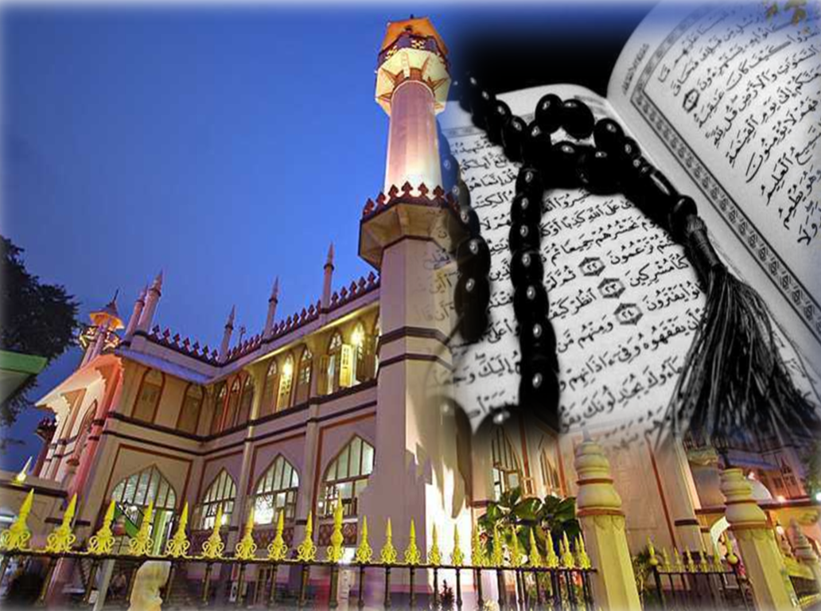
Ya Allah,
Peliharakanlah Seri Paduka Baginda Yang Dipertuan Agong
Al Wathiqu Billah Tuanku Mizan Zainal Abidin
Ibni Al Marhum Sultan Mahmud
Al Muktafi Billah Shah Dan Seri Paduka Baginda Raja Permaisuri Agong Tuanku Nur Zahirah. Peliharakanlah Jua Zuriat-zuriatnya Serta Kaum Kerabatnya.

Slide 36
Ya Allah,
Peliharakanlah Pemangku Raja, Tengku Mohammad Ismail Ibna
Al-Wathiqi Billah Sultan Mizan
Zainal Abidin.
Dan Peliharakanlah Jua Pemimpin-Pemimpinnya, Ulama-Ulamanya, Pekerja-Pekerja Serta Seluruh Rakyatnya Dari Kalangan Umat Islam Dengan RahmatMu.
Wahai Tuhan Yang Maha Penyayang.

Slide 37
Doa
Ya Allah Muliakanlah Islam dan Orang-orang Islam.
Tolonglah Islam dan Orang-orang Islam serta himpunkanlah mereka di atas landasan kebenaran dan agama.Hancurkanlah kekufuran dan orang – orang yang syirik serta orang munafik dan juga musuh-musuhMu serta musuh-musuh agama.

Slide 38
Doa
Ya Allah…
Ampunkanlah Dosa-dosa Kami Dan Saudara-saudara Kami Yang Terdahulu Telah Beriman Dan Janganlah Engkau Biarkan Kedengkian Dalam Hati Kami Terhadap Orang-orang Yang Beriman.Sesungguhnya Engkau Maha Penyantun Dan Maha Penyayang.

Slide 39
Doa
Ya Allah …
Kami Telah Menzalimi Diri Kami Sendiri Dan Sekiranya Engkau Tidak Mengampunkan Kami Dan Merahmati Kami Nescaya Kami Akan Menjadi Orang Yang Rugi.
Ya Allah…
Kurniakanlah Kepada Kami Kebaikan
Di Dunia Dan Kebaikan Di Akhirat Serta Hindarilah Kami Dari Seksaan Neraka.

Slide 40
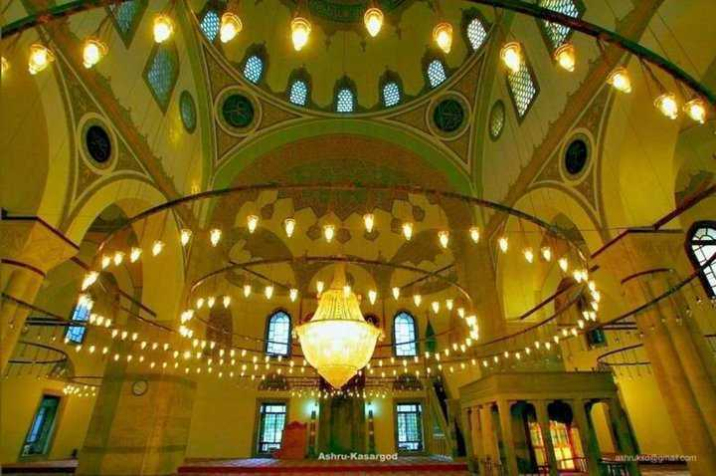
Wahai Hamba-hamba Allah….
Sesungguhnya ALLAH menyuruh berlaku adil, dan berbuat kebaikan, serta memberi bantuan kepada kaum kerabat dan melarang daripada melakukan perbuatan-perbuatan keji dan mungkar serta kezaliman. Ia mengajar kamu (dengan suruhan dan laranganNYA ini) supaya kamu mengambil peringatan mematuhinya.

Slide 41
Maka Ingatlah Allah Yang Maha Agung Nescaya Dia Akan Mengingatimu
Dan Bersyukurlah Di Atas Nikmat-nikmatnya Nescaya Dia Akan Menambahkan Lagi Nikmat Itu Kepadamu, dan Pohonlah
Dari Kelebihannya, Nescaya Akan Diberikannya Kepadamu.
Dan Sesungguhnya Mengingati
Allah Itu Lebih Besar (Faedah
Dan Kesannya) Dan (Ingatlah)
Allah Mengetahui Apa Yang
Kamu Kerjakan.

